Slide 1

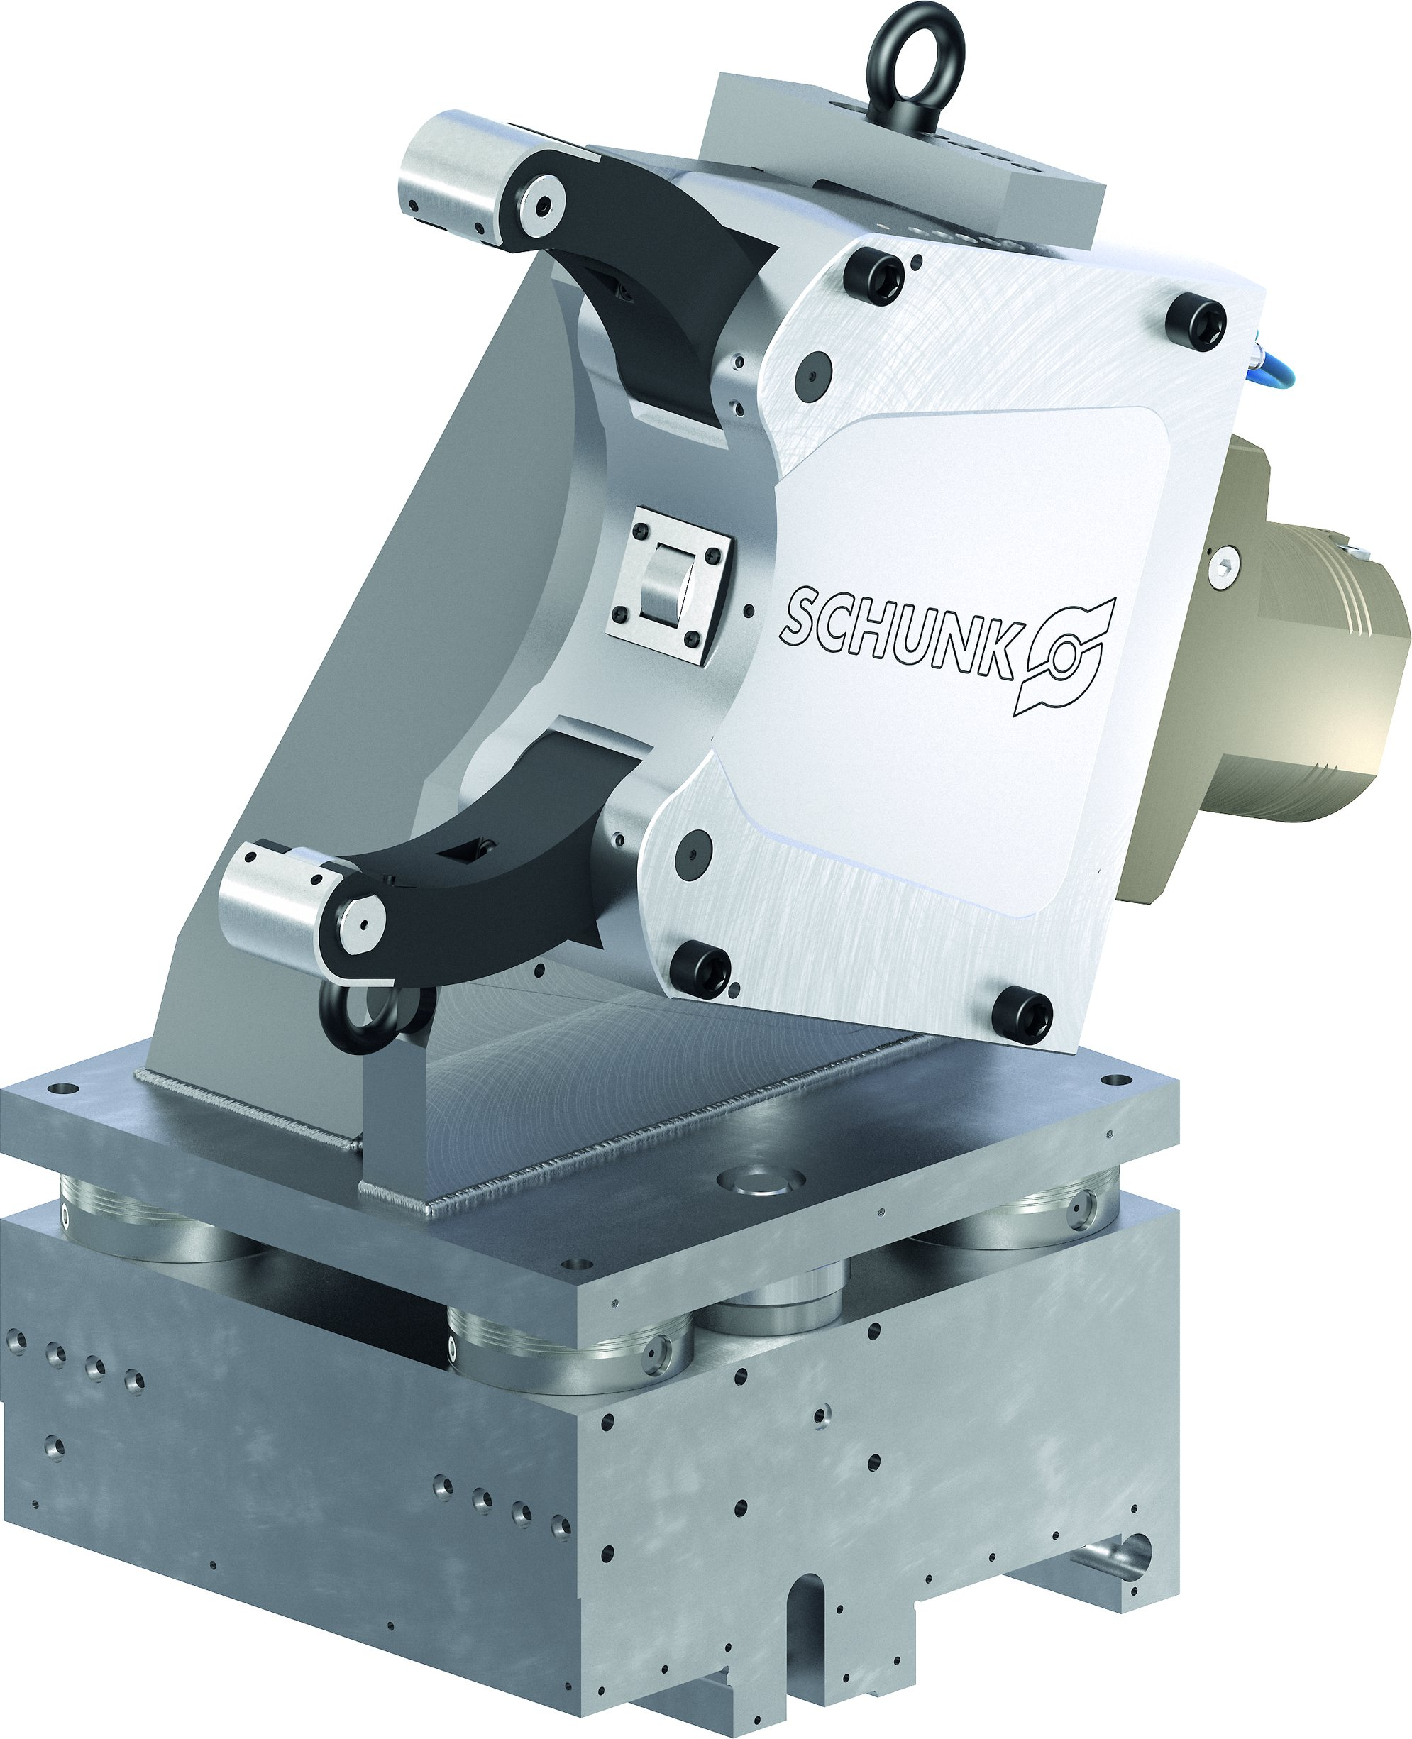
ZENTRICO LSW
Lünettenschnellwechsel

Slide 2














Produktübersicht
Greifsysteme
Spanntechnik
Spannbacken
Stationäre
Spannsysteme
Drehfutter
Werkzeughalter
Systeme
Hydro-
Dehnspanntechnik
Handspannfutter
Kraftspannfutter mit Backenschnell-wechselsystem
Kraftspann-futter mit
Durchgangs-bohrung
Kraftspann-futter ohne
Durchgangs-bohrung
Pneumatische
Vorderend-futter
Lünetten
Schnellwechsel-systeme
Kunden-spezifische Lösungen

Slide 3
Ausgangssituation
Varianten
Globaler
Wettbewerb
Zeit
Zeit
Nachfrage
Zeit
Flexibilität und Rüstzeitoptimierung
heute
zukünftig

Slide 4
Übersicht Schnellwechselsysteme
ROTA FSW
ZENTRICO LSW

Slide 5
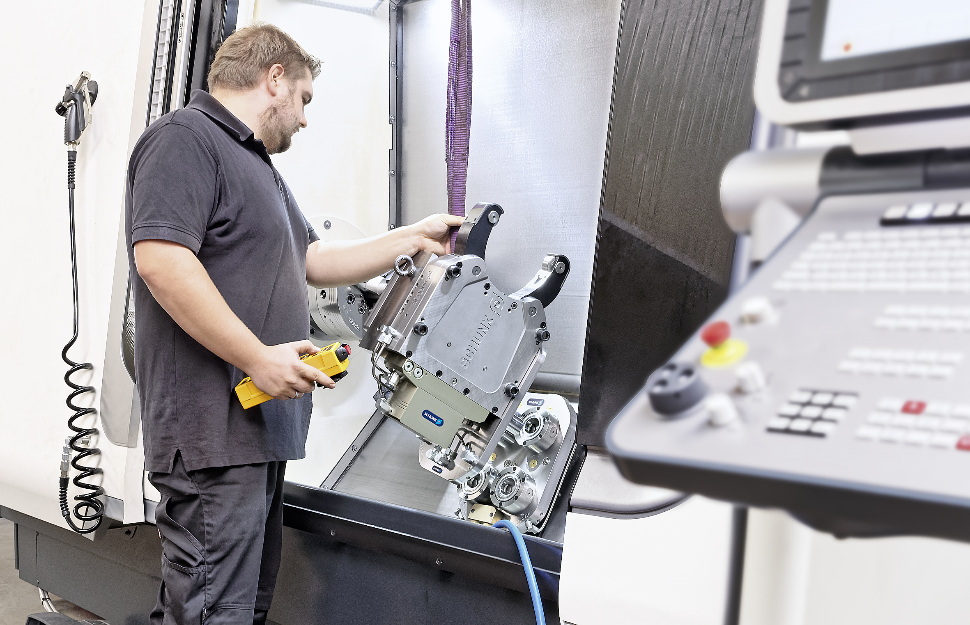
ZENTRICO LSW
Anwendungsbeispiel
Spannmittel:
THL plus 310 mit Schnellwechselsystem auf Basis VERO-S.
Merkmale/Anwendung:
Unterstützung von langen, zylindrischen Bauteilen auf Drehmaschinen. Optimale Ausnutzung des Maschinenraums und höchste Flexibilität durch das Schnellwechselsystem.

Slide 6
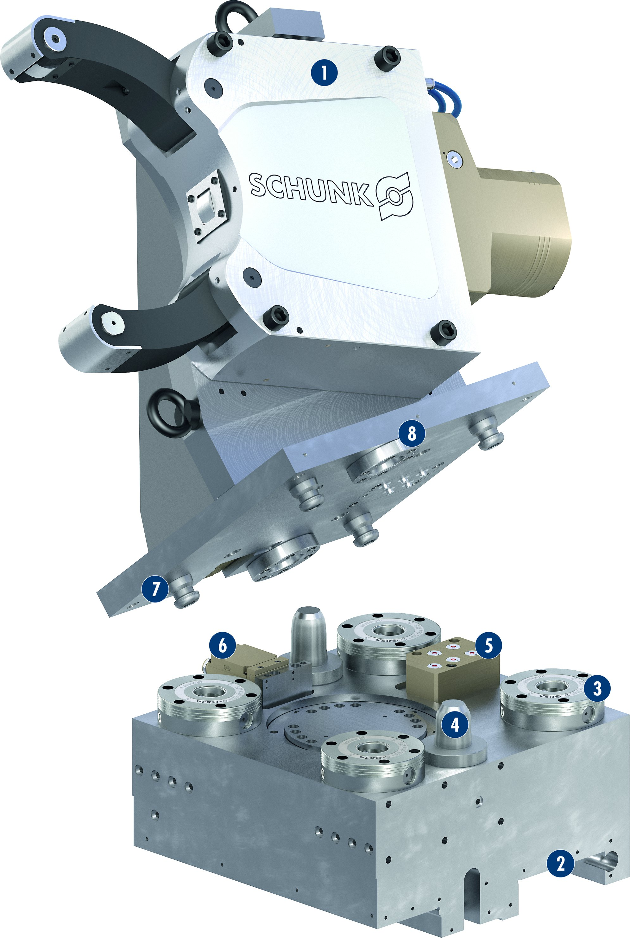
ZENTRICO LSW
1
1
Lünette
Maschinenschnittstelle
VERO-S NSE plus Module
Zentrierkonen
Medienübergabe
Induktivabfrage und Übergabe elektr. Signal
Spannbolzen
Zentrierring
2
3
4
8
5
6
7
7
6
5
8
3
4
2

Slide 7
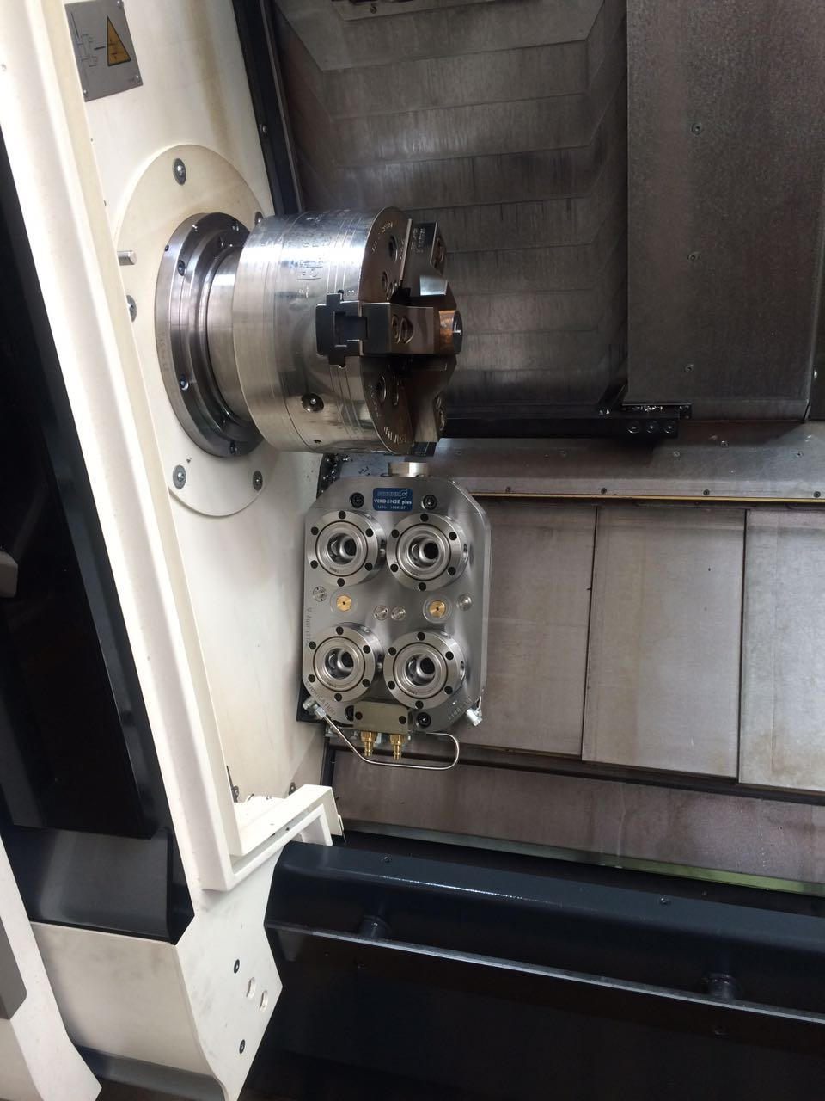
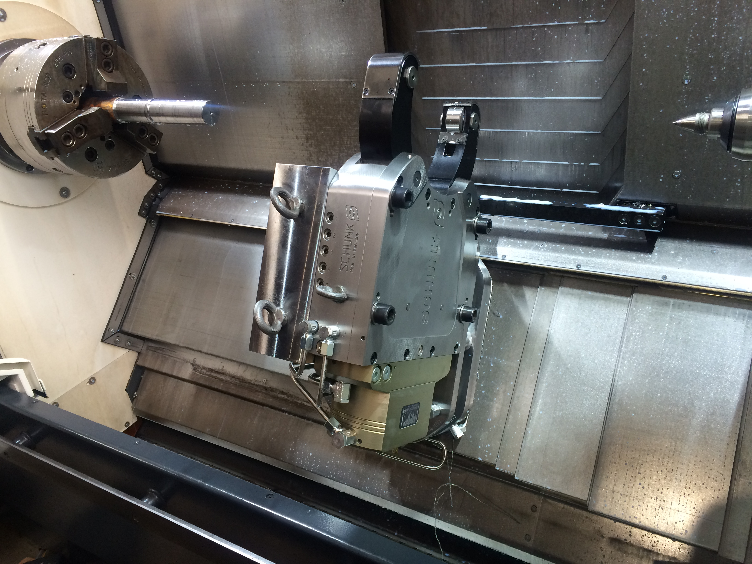
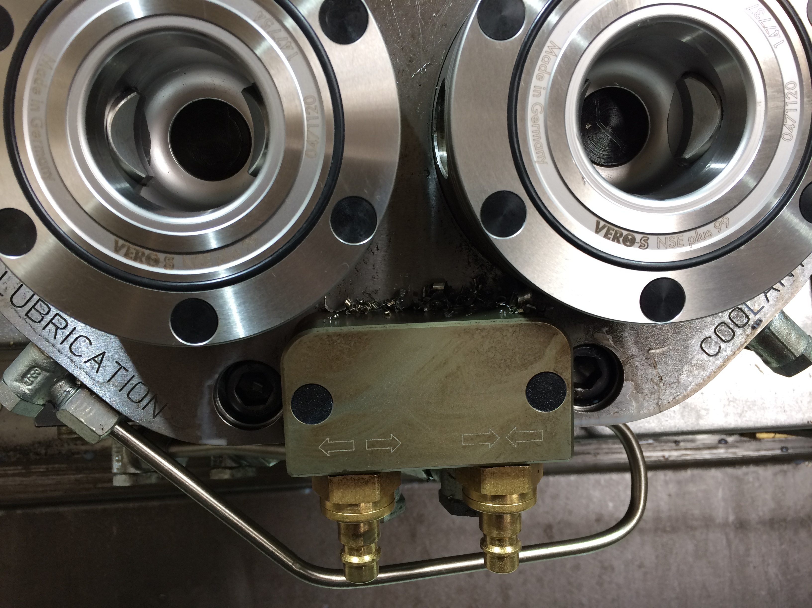

Slide 8



SCHUNK Dienstleistungen
Engineering
Auslegung von werkstückspezifischen Spannlösungen
Entwicklung von Sonderlösungen zusammen mit Kunden
FEM Analysen bei kritischen Bauteilen
Versuchswesen
Dauerversuche mit allen Neuentwicklungen
Verschleißuntersuchungen
Feldversuche mit Technologiepartnern
Service
Inbetriebnahme von Kundenlösungen
Inspektion und Wartung
Instandsetzung

